Slide 1

工作进展与研究展望
肖博垚
2026.6.18

Slide 2
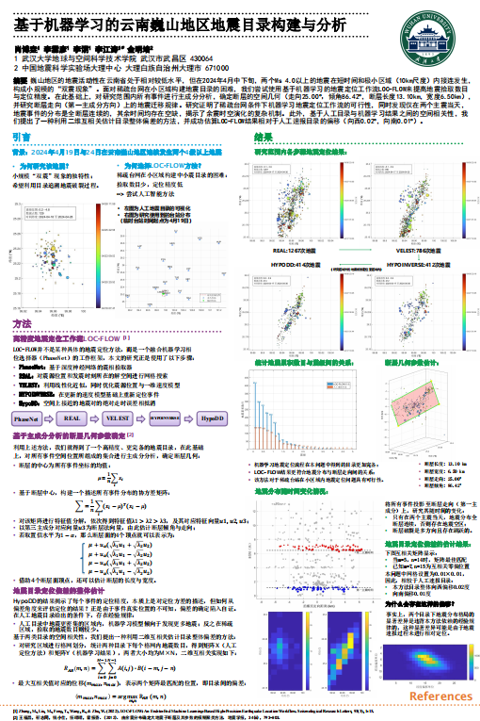
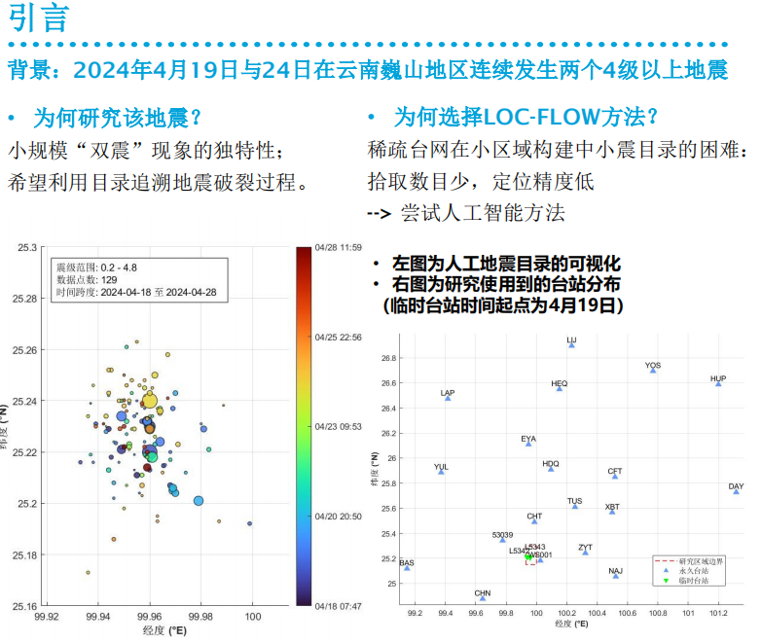
前情回顾

Slide 3
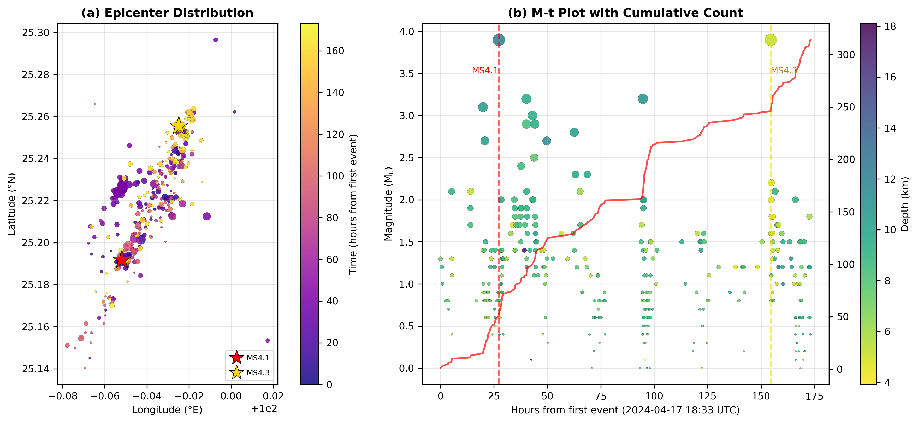
事件分布与M-T图

Slide 4
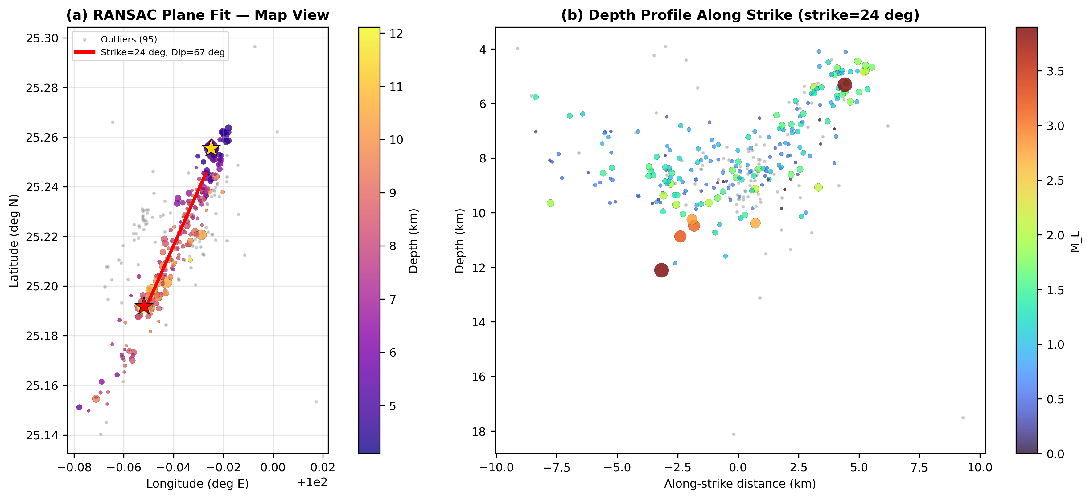
断层拟合与沿走向剖面

Slide 5
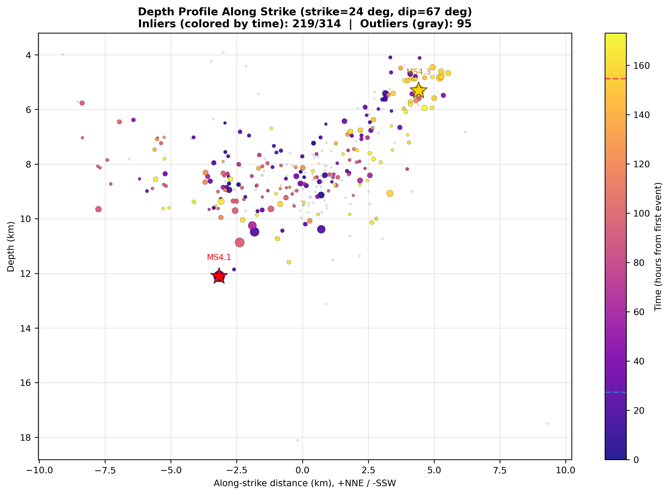

Slide 6
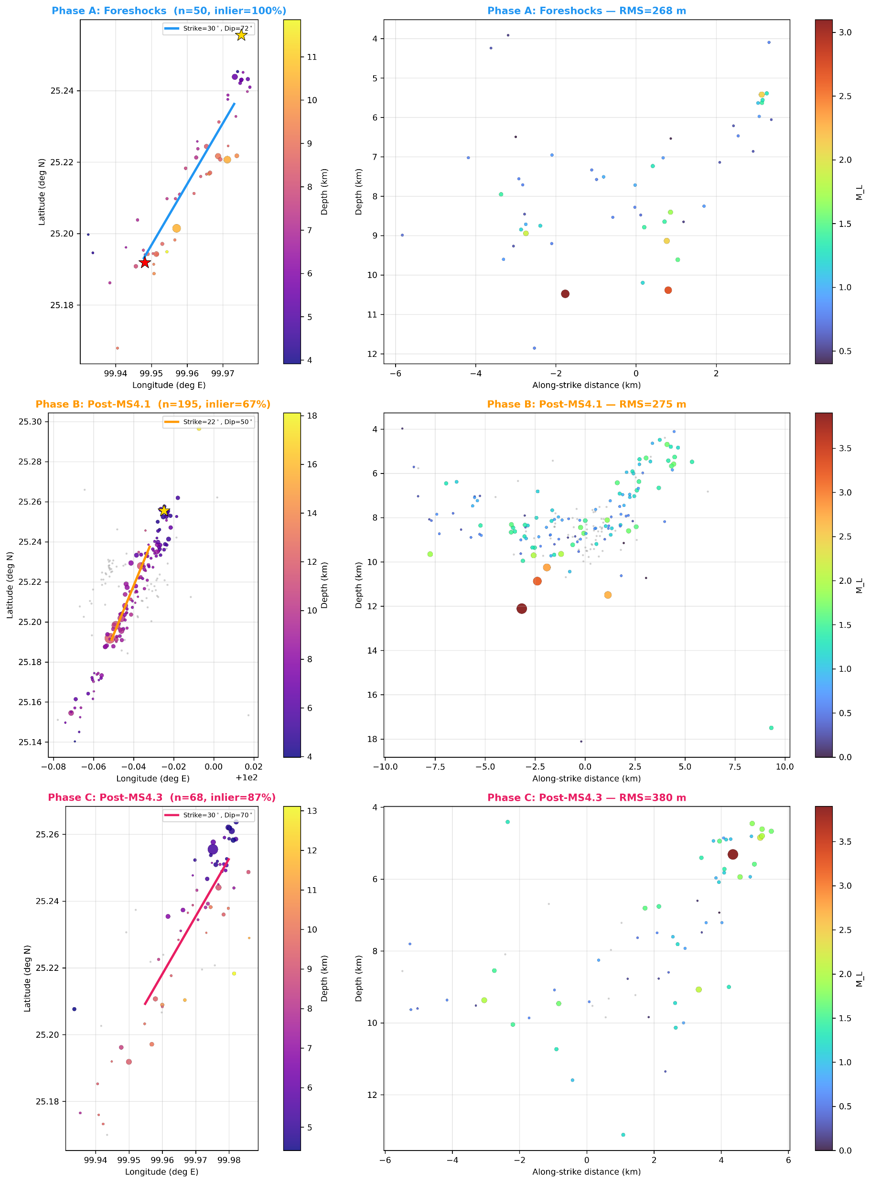
分时间段观察

Slide 7
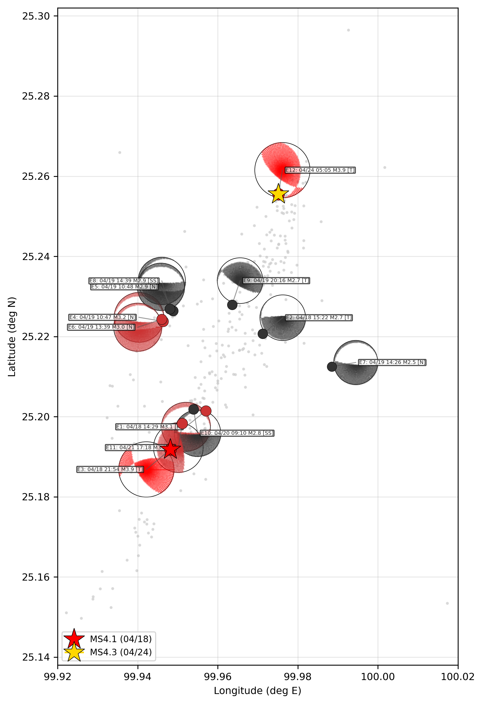
震源机制解

Slide 8
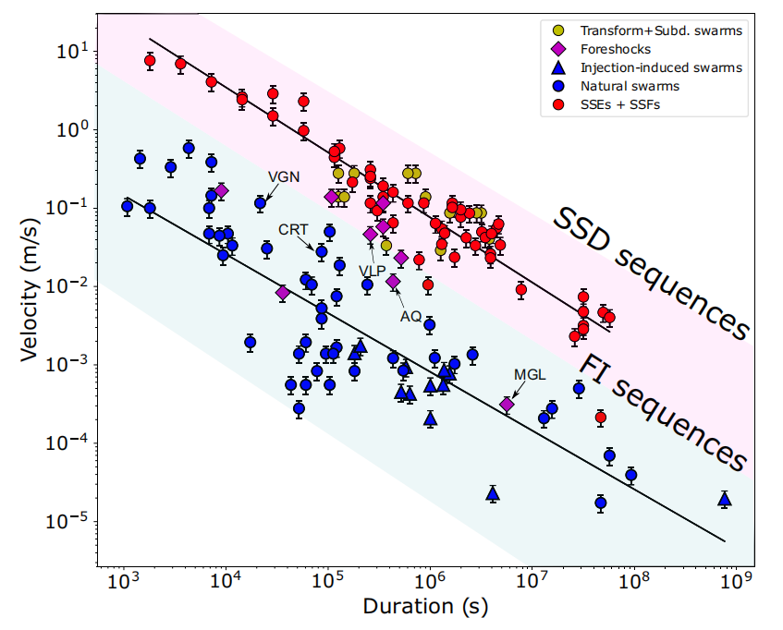
震群迁移与类型判断

Slide 9
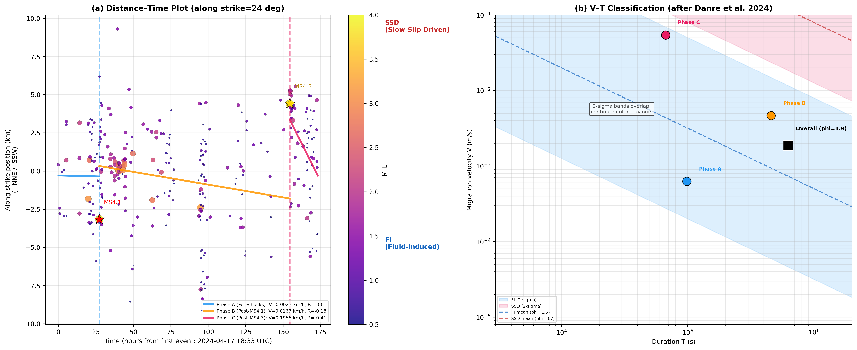
震群迁移与类型判断

Slide 10

谢谢~
肖博垚
2026.6.18

